Slide 1

AERO FPV Simulators Leaderboard: Telegram-бот для "Кванториум-15"
Авторы и команда проекта представляют решение для удобного учёта результатов FPV симуляций.

Slide 2

Проблема: Отсутствие единой системы учёта результатов FPV-пилотов
Сложности отслеживания прогресса учеников.
Ручной сбор данных занимает много времени.
Недостаток мотивации из-за непрозрачности результатов.
Разные симуляторы и трассы без удобной системы рейтинга.

Slide 3
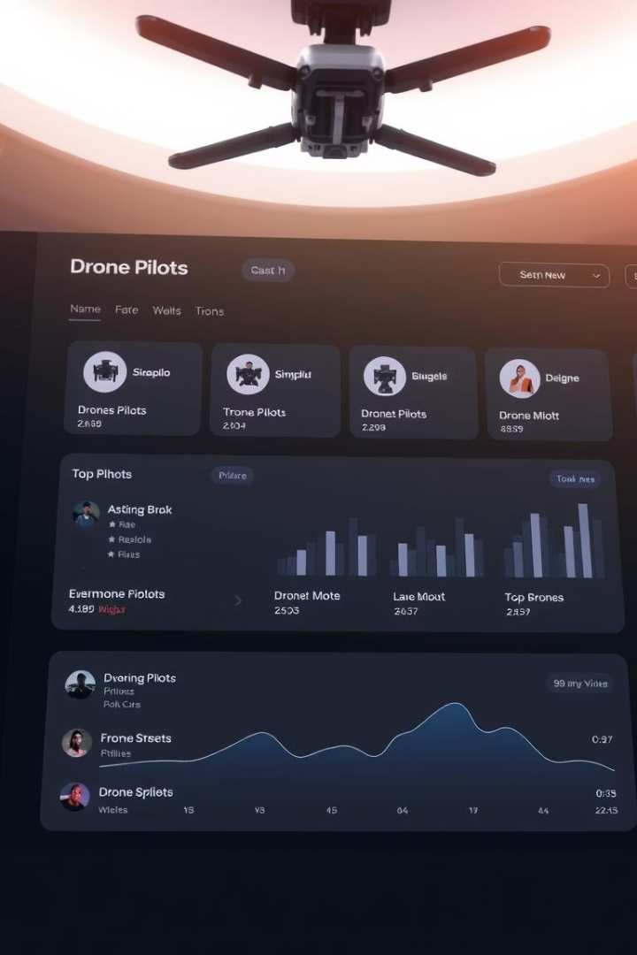
Назначение и задачи проекта
Автоматизация сбора результатов из симуляторов.
Отображение топ-10 пилотов по разным параметрам.
Надёжное хранение информации в базе данных.
Упрощение работы наставников и учеников.

Slide 4
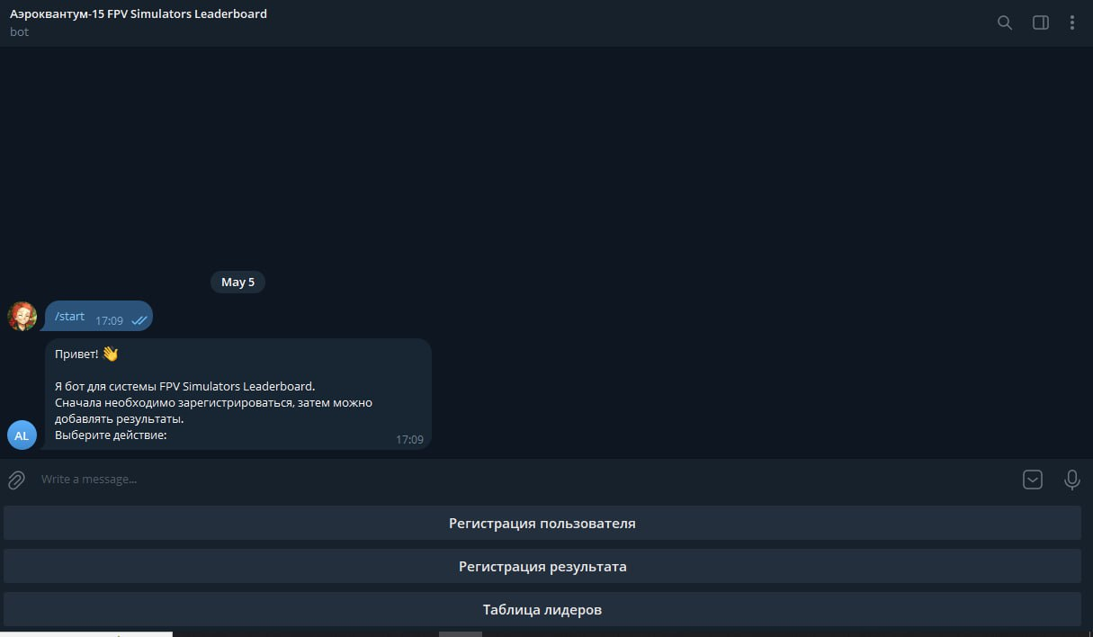
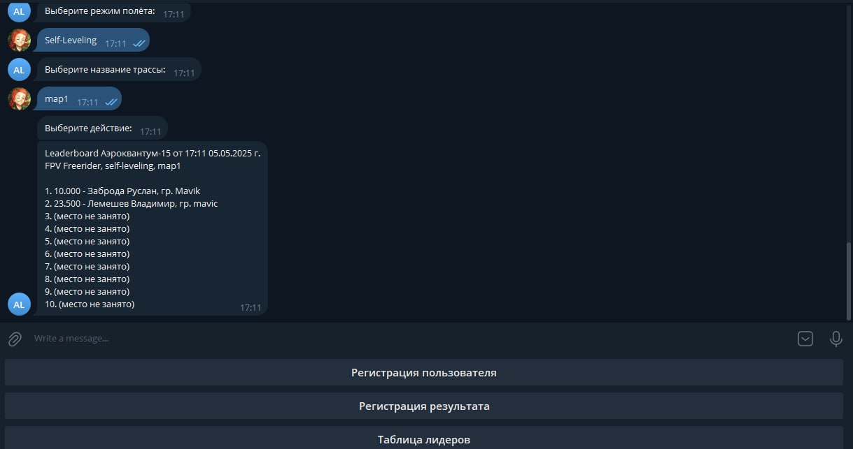
Демонстрация работы бота
Регистрация ученика или наставника через Telegram-бота.
Выбор симулятора, карты и режима полёта.
Ввод результатов по времени полёта.
Запрос и получение списков лидеров.

Slide 5



Основной функционал бота
Хранение в SQLite
Интеграция с Telegram
Фильтрация и просмотр топ-10
Редактирование результатов наставниками

Slide 6
Архитектура проекта
Язык
Платформа
База данных
Интерфейс
Python 3.8 и выше
Windows-сервер Кванториума
SQLite для надежного хранения
Telegram API для взаимодействия

Slide 7
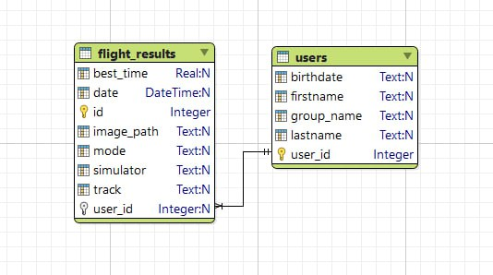
Структура базы данных
Пользователи
Ученики и наставники
Результаты полётов
Симулятор, карта, режим, время
Фото
Привязка к результатам
Связи
Таблицы связаны через ID

Slide 8
Выводы и перспективы
Удобный учёт результатов
Расширяемость
Адаптация
Веб-версия и поддержка новых симуляторов
Применение в других направлениях обучения
Повышение мотивации и прозрачности рейтингов

